Slide 1

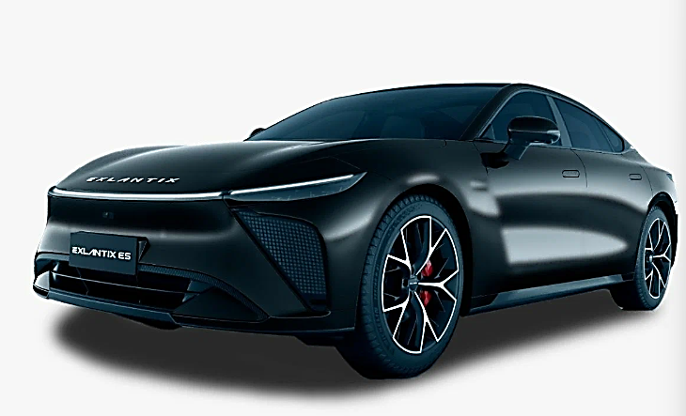

Путешествуем по России! Из Санкт-Петербурга в Петрозаводск на гибриде EXLANTIX ES
1
Любите путешествовать на личном транспорте? Рассчитаем себестоимость поездки на подключаемом гибриде EXLANTIX ES из Санкт-Петербурга в Петрозаводск. Расчет выполнен с использованием онлайн калькулятора стоимости владения DV – TCO.
Куда едем?
Отправляемся из Санкт-Петербурга в самобытный Петрозаводск, столицу Республики Карелия. Путешествие займет 5 часов 37 минут езды в сторону Петрозаводска и 5 час 28 минуты в сторону Санкт-Петербурга без учета остановок, заправок, прогулок, ночевок.
На каком авто?
🌟 Отправим по маршруту подключаемый гибрид EXLANTIX ES. Транспортное средство зарегистрировано в Санкт-Петербурге, приобреталось за собственные средства. Владелец — физическое лицо (30-34 года, стаж вождения 10-14 лет). Срок владения автомобилем 5 лет, а среднегодовой пробег – 20 тыс. км.
За что платим?
🚧 Стоимость 1 км на EXLANTIX ES составляет 19,53 рубля (с учетом общей стоимости топлива 8 495 рублей). Маршрут пролегает по бесплатным трассам.
Итоговая стоимость*
💰 Путешествие туда-обратно на подключаемом гибриде EXLANTIX ES обойдется в 21 046 рублей.
*В стоимость включены расходы на бензин/электроэнергию, стоимость владения автомобилем за пять лет, включая ТО, ОСАГО, КАСКО. Расчет выполнен без учета потери стоимости.
Детали маршрута | EXLANTIX ES
Протяженность основного маршрута | 456 км
Время в пути | 5 часов 37 мин
Протяженность обратного маршрута | 428км
Время в пути обратно | 5 час 28 мин
Платные участки | 0
Общая себестоимость поездки | 21 046 руб.
Себестоимость основного маршрута | 10 856 руб.
Себестоимость обратного маршрута | 10 190 руб.
Стоимость проезда по платным участкам | 0 руб.
Стоимость топлива за литр/кВт | 66.90 руб./л + 24.00 руб./квт
Стоимость владения за км | 19,53 руб.
Стоимость ТС
Стоимость нового автомобиля | 6 170 000 руб.
Технические характеристики
Мощность двигателя | 469 лс
Емкость батареи | 40 кВт·ч
Трансмиссия | AT
#НАПИ_стоимость_владения
www.napinfo.ru
Источник: НАПИ / Национальное Агентство Промышленной Информации

Slide 2
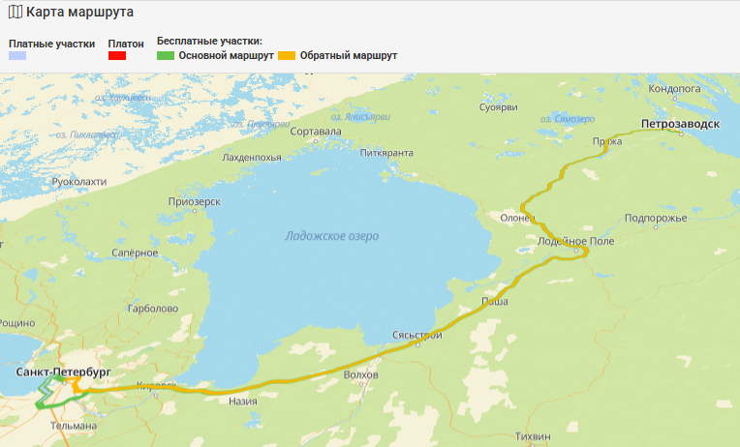
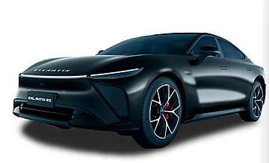
Санкт-Петербург → Петрозаводск
Петрозаводск → Санкт-Петербург
Маршрут Санкт-Петербург - Петрозаводск
#НАПИ_стоимость_владения
www.napinfo.ru
Источник: НАПИ / Национальное Агентство Промышленной Информации

